Slide 1

Github Actions
Sebastian Gassner

Slide 2
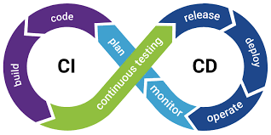
Github Actions
Automatische Aktionen
Deployments
Builds
Compiles
Usw…
CI / CD
Continuous Integration
Continuous Development / Delivery
https://www.synopsys.com/glossary/what-is-cicd.html
Notes:
Funktion von Github
Automatische Aktionen
Deployments
Builds
Compiles
Usw…

Slide 3
Was spricht für Github Actions?
In Github integriert
Flexibel bezüglich Workflows
Vordefinierte Actions
Automatisierung
Kostenlos
Notes:
Einige Alternativen
In Github integriert
Flexibel bezüglich Workflows
Vordefinierte Actions
Automatisierung
Kostenlos

Slide 4

Motivation
Resourcenersparnis
Zeitersparnis
github.com

Slide 5
Bestandteile
Actions
Events
Runner
Job
Step
Workflow
Notes:
Action: Sequenz von Befehlen
Events: Auslöser für Actions
Runner: Führt auf der im Workflow angegebenen Plattform die Action aus
Workflow: Sammlung von Jobs
Job: Eine Sammlung von einzelnen Steps
Step: Spezifische Aktion

Slide 6

Eigenes Beispiel
Erstellung solcher Actions

